Slide 1
Praktikum Sorting
Dian Nursantika
Sistem Informasi
FMIPA
Universitas Terbuka

Slide 2
References
Website compiler Java by https://www.compilejava.net/
Codes by https://github.com/
Videos of http://geeksforgeeks.com/

Slide 3
Sorting Algorithm
Materi yang akan dipelajari dalam praktikum kali ini yaitu mengengai:
Not Comparison-Based Sorting

Slide 4
Not Comparison-Based Sorting
Not Comparison-Based Sorting adalah algoritma sorting yang tidak melakukan pemilihan dalam sorting menggunakan perbandingan data terlebih dahulu.
Adapun algoritm assorting yang termasuk kedalam Not Comparison-Based Sorting adalah:
Counting Sort

Slide 5
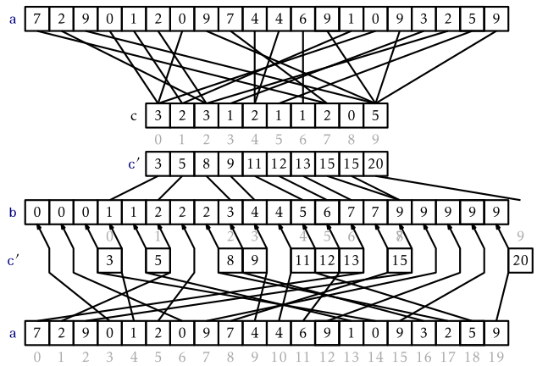

Counting Sort
Video
Ilustrasi gambar

Slide 6
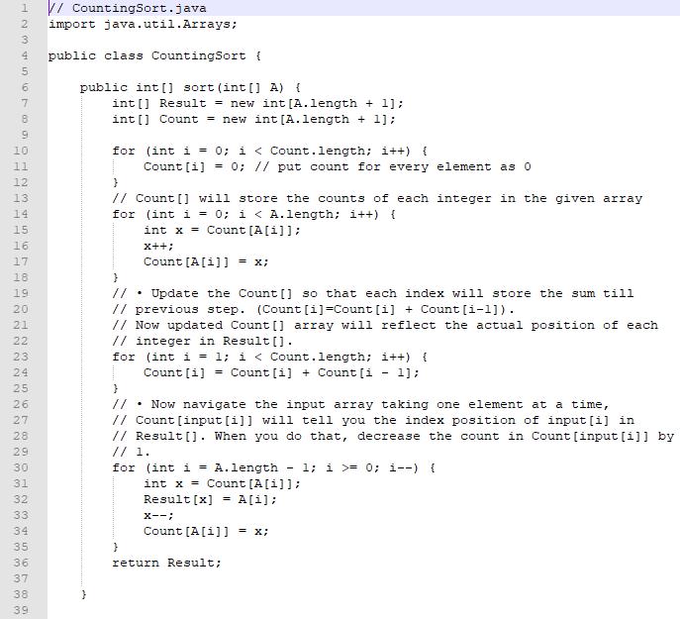
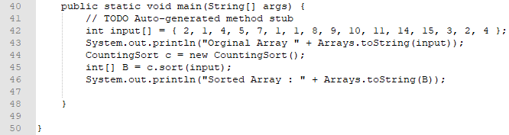
Counting Sort
Hasil Running:

Slide 7
Penutup
Semoga ilmunya bermanfaat.
Sampai berjumpa lagi di inisiasi berikutnya Struktur Data

